Slide 1

Modern Chinese for non-major students I
Week 12
记得点名

Slide 2
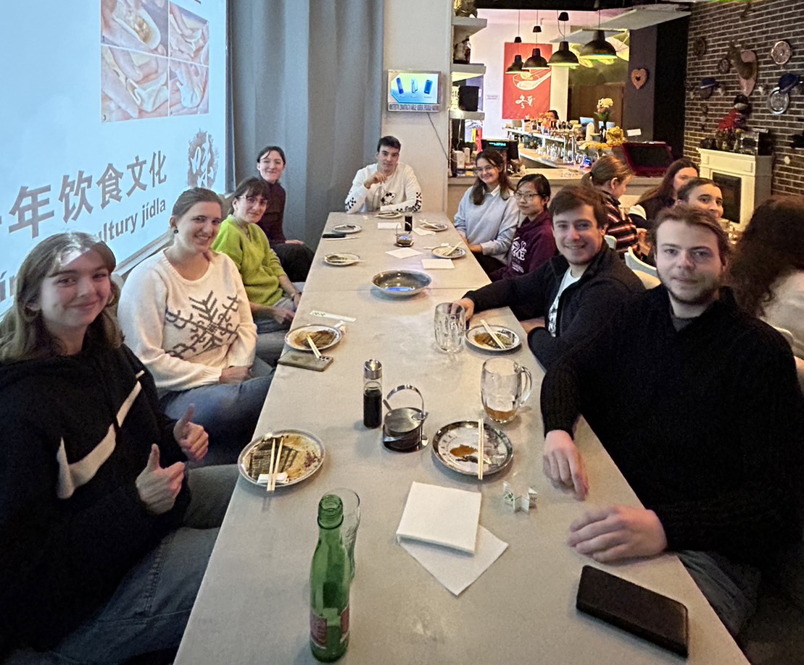
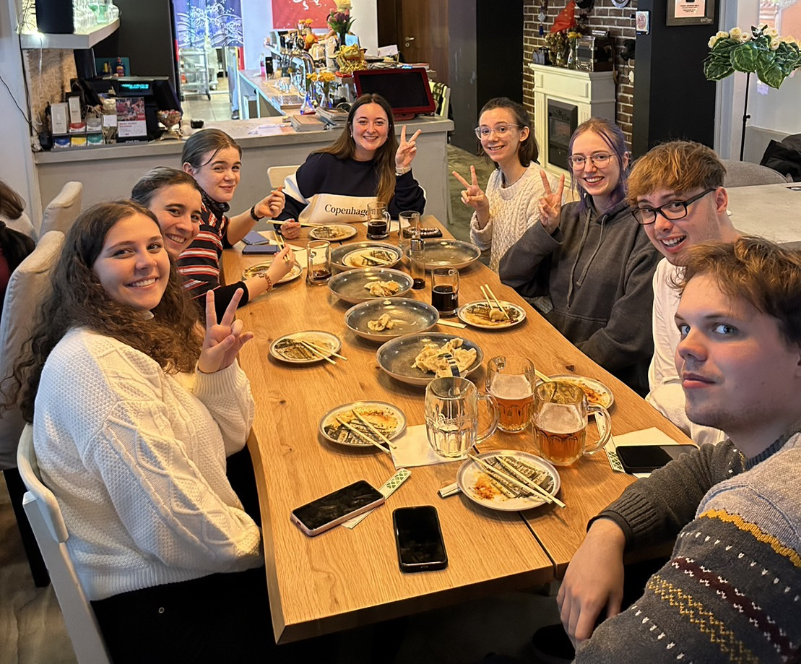
这是什么？
Zhè shì shénme?
这是照片。
Zhèshì zhàopiàn.
Notes:
这是什么？照片
HOW MANY 照片？两个照片
这个照片你认识谁？我认识A,B和C/我认识A,B,还认识C
他们是你的同学还是你的朋友？他们都是我的同学/朋友。
他们是你的同学，那他呢？他也是我的同学。
那个照片你认识谁？我都不认识
这两个人你都认识吗？都/不都/都
你觉得这个activity怎么样？

Slide 3
这是照片吗？
Zhèshì zhàopiàn ma?
对/是！这是照片。
Duì /shì！Zhèshì zhàopiàn.
Notes:
这是什么？照片
HOW MANY 照片？两个照片
这个照片你认识谁？我认识A,B和C/我认识A,B,还认识C
他们是你的同学还是你的朋友？他们都是我的同学/朋友。
他们是你的同学，那他呢？他也是我的同学。
那个照片你认识谁？我都不认识
你觉得这个activity怎么样？

Slide 4
这是不是照片？
Zhè shìbúshì zhàopiàn?
对/是！这是照片。
Duì /shì！Zhèshì zhàopiàn.
Notes:
这是什么？照片
HOW MANY 照片？两个照片
这个照片你认识谁？我认识A,B和C/我认识A,B,还认识C
他们是你的同学还是你的朋友？他们都是我的同学/朋友。
他们是你的同学，那他呢？他也是我的同学。
那个照片你认识谁？我都不认识
你觉得这个activity怎么样？

Slide 5
几个照片？
Jǐ ge zhàopiàn?
两个照片。
Liǎng ge zhàopiàn.
Notes:
这是什么？照片
几个照片？两个照片
这个照片你认识谁？我认识A,B和C/我认识A,B,还认识C
他们是你的同学还是你的朋友？他们都是我的同学/朋友。
他们是你的同学，那他呢？他也是我的同学。
那个照片你认识谁？我都不认识
你觉得这个activity怎么样？

Slide 6
这个照片你认识谁？
Zhège zhàopiàn nǐ rènshi shuí？
我认识A,B和C
wǒ rènshi A, B hé C.
我认识A,B,还认识C
Wǒ rènshi A, B, hái rènshí C
Notes:
这是什么？照片
几个照片？两个照片
这个照片你认识谁？我认识A,B和C/我认识A,B,还认识C
他们是你的同学还是你的朋友？他们都是我的同学/朋友。
他们是你的同学，那他呢？他也是我的同学。
那个照片你认识谁？我都不认识
你觉得这个activity怎么样？

Slide 7
他们都是你的朋友吗？
Tāmen dōushì nǐ de péngyǒuma?
他们都/不都/都不是我的朋友。
Tāmen dōu /bùdōu/ dōubú shì wǒde péngyou.
Notes:
这是什么？照片
几个照片？两个照片
这个照片你认识谁？我认识A,B和C/我认识A,B,还认识C
他们是你的同学还是你的朋友？他们都是我的同学/朋友。
他们是你的同学，那他呢？他也是我的同学。
那个照片你认识谁？我都不认识
你觉得这个activity怎么样？

Slide 8
他们是你的同学，那他呢？
Tāmen shì nǐ de tóngxué, nà tāne?
他也是我的同学。
Tā yěshì wǒde tóngxué.
Notes:
这是什么？照片
几个照片？两个照片
这个照片你认识谁？我认识A,B和C/我认识A,B,还认识C
他们是你的同学还是你的朋友？他们都是我的同学/朋友。
他们是你的同学，那他呢？他也是我的同学。
那个照片你认识谁？我都不认识
你觉得这个activity怎么样？

Slide 9
那个照片你认识谁？
Nà ge zhàopiàn nǐ rènshi shuí?
我都不认识。
wǒ dōubú rènshi.
Notes:
这是什么？照片
几个照片？两个照片
这个照片你认识谁？我认识A,B和C/我认识A,B,还认识C
他们是你的同学还是你的朋友？他们都是我的同学/朋友。
他们是你的同学，那他呢？他也是我的同学。
那个照片你认识谁？我都不认识
你觉得这个activity怎么样？

Slide 10
你觉得这个activity怎么样？
Nǐ juéde zhège activity zěnmeyàng?
我觉得这个activity很不错/很有意思/
没有意思。
Wǒ juéde zhège activity hěnbúcuò /hěnyǒuyìsi/ méiyǒuyìsi.
Notes:
这是什么？照片
几个照片？两个照片
这个照片你认识谁？我认识A,B和C/我认识A,B,还认识C
他们是你的同学还是你的朋友？他们都是我的同学/朋友。
他们是你的同学，那他呢？他也是我的同学。
那个照片你认识谁？我都不认识
你觉得这个activity怎么样？我觉得这个activity很不错/很有意思/没有意思/不怎么样。

Slide 11
你今年多大了？
Nǐ jīnnián duōdà le?
你的生日是什么时候？年月日星期/礼拜/周
Nǐ de shēngrì shì shénme shíhòu? Nián yuè rì xīngqī /lǐbài/ zhōu
你的student ID是几号？
Nǐ de studentID shì jǐhào?

Slide 12
你家现在有几个男孩子？有几个女孩子？
Nǐ jiā xiànzài yǒu jǐge nánháizi? Yǒu jǐge nǚháizi?
你爸爸有几个儿子？几个女儿？
Nǐ bàba yǒu jǐge érzi? Jǐge nǚer?

Slide 13
1.
2.
3.
16：08 | 5：15 | 6：30 | 9：45
9：01 | 8：40 | 6：35 | 17：48
3：20 | 22：15 | 21：30 | 2：56
7：40 | 13：09 | 15：21 | 18：45
19：57 | 20：55 | 22：30 | 3：45
4.
5.
6.
7.
8.
9.
10.
11.
13.
14.
15.
12.
16.
17.
18.
19.
几点几分？
十六点零八分
jǐdiǎn jǐfēn?
shíliùdiǎn língbāfēn

Slide 14
你昨天晚饭吃什么？
Nǐ zuótiān wǎnfàn chī shénme？
你今天晚上想吃什么？
Nǐ jīntiān wǎnshang xiǎng chī shénme？
你明天晚上想做什么？
Nǐ míngtiān wǎnshang xiǎng zuòshénme？

Slide 15
Make the question
我今天晚上想去打篮球。
wǒ jīntiānwǎnshang xiǎngqù dǎlánqiú.
我今天晚上想去打篮球。
wǒ jīntiānwǎnshang xiǎngqù dǎlánqiú.
我今天晚上想去打篮球。
wǒ jīntiānwǎnshang xiǎngqù dǎlánqiú.
我妈妈昨天晚上去跳舞。
wǒ māmā zuótiān wǎn shàngqù tiàowǔ.
我妈妈昨天晚上去跳舞。
wǒ māmā zuótiān wǎn shàngqù tiàowǔ.
我妈妈昨天晚上去跳舞。
wǒ māmā zuótiān wǎn shàngqù tiàowǔ.

Slide 16
Make the question
我和我的大学同学明天想去英国。
Wǒ héwǒ de dàxuétóngxué míngtiān xiǎngqù yīngguó.
我和我的大学同学明天想去英国。
Wǒ héwǒ de dàxuétóngxué míngtiān xiǎngqù yīngguó.
我和我的大学同学明天想去英国。
Wǒ hé wǒ de dàxuétóngxué míngtiān xiǎngqù yīngguó.
我是大学生。
Wǒshìdàxuéshēng.
我喜欢唱歌。(跳舞)
Wǒ xǐhuān chànggē.（tiàowǔ）
Notes:
还是

Slide 17
你有没有吃晚餐？
Nǐ yǒuméiyǒu chīwǎncān？
你为什么没有吃晚餐？
Nǐ wèishénme méiyǒu chī wǎncān?
因为___________，所以 _________。
Yīnwéi __________________, suǒyǐ __________________.
那我们晚上吃中国菜好吗？
Nà wǒmen wǎnshang chī zhōngguócài hǎoma？

Slide 18
你喜欢做什么事？
Nǐ xǐhuan zuòshénmeshì？
你常常做什么事？
Nǐ chángcháng zuòshénmeshì？
你有的时候做什么事？
Nǐ yǒudeshíhòu zuòshénmeshì？

Slide 19

你喜欢唱歌和跳舞吗？(可是) nǐ xǐhuan chànggē hé tiàowǔ ma?（kěshì）
你觉得他怎么样？(more than 很忙)
Nǐ juéde tā zěnmeyàng? (morethanhěnmáng）
Notes:
太忙了

Slide 20
A:你周末想去逛街吗？
Nǐ zhōumò xiǎngqù guàngjiē ma?
B:我周末不想去逛街，我只想睡觉。
Wǒ zhōumò bùxiǎngqù guàngjiē, wǒzhǐxiǎng shuìjià.
A:我们好久不见，那我晚上请客，请你吃中国菜怎么样？
Wǒmen hǎojiǔbújiàn, nàwǒwǎnshàngqǐngkè, qǐng nǐchī zhōngguócài zěnmeyàng?
B:我不喜欢吃中国菜，外国的菜我都不喜欢吃。
wǒbù xǐhuānchī zhōngguócài, wàiguó de cài wǒ dōubù xǐhuānchī.
A:算了，我找别人。再见。
Suànle, wǒzhǎobiérén. Zàijiàn.
B:谢谢。
Xièxiè.
Notes:
外国
请客
好久
只
算了
找
别人
谢谢
再见

